Slide 1
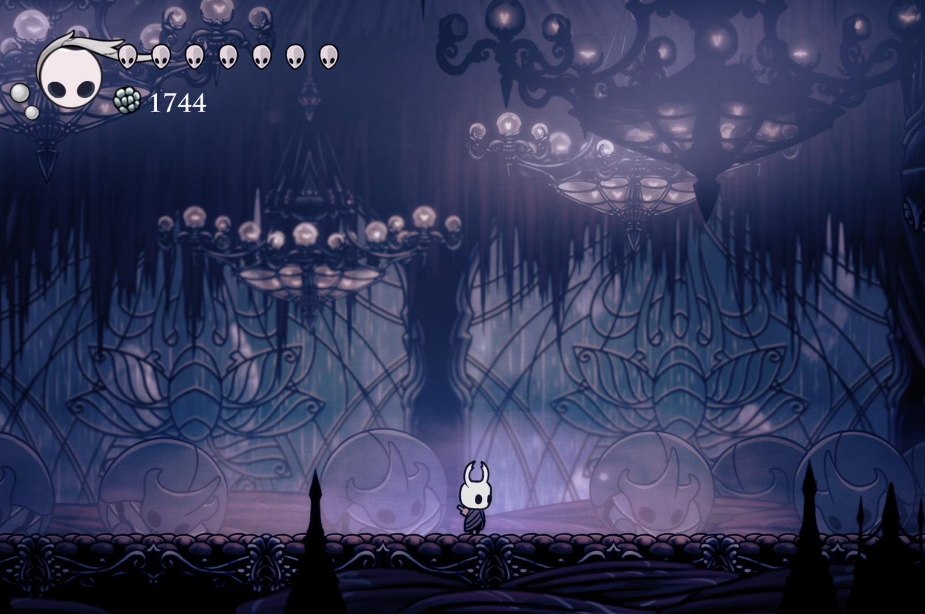
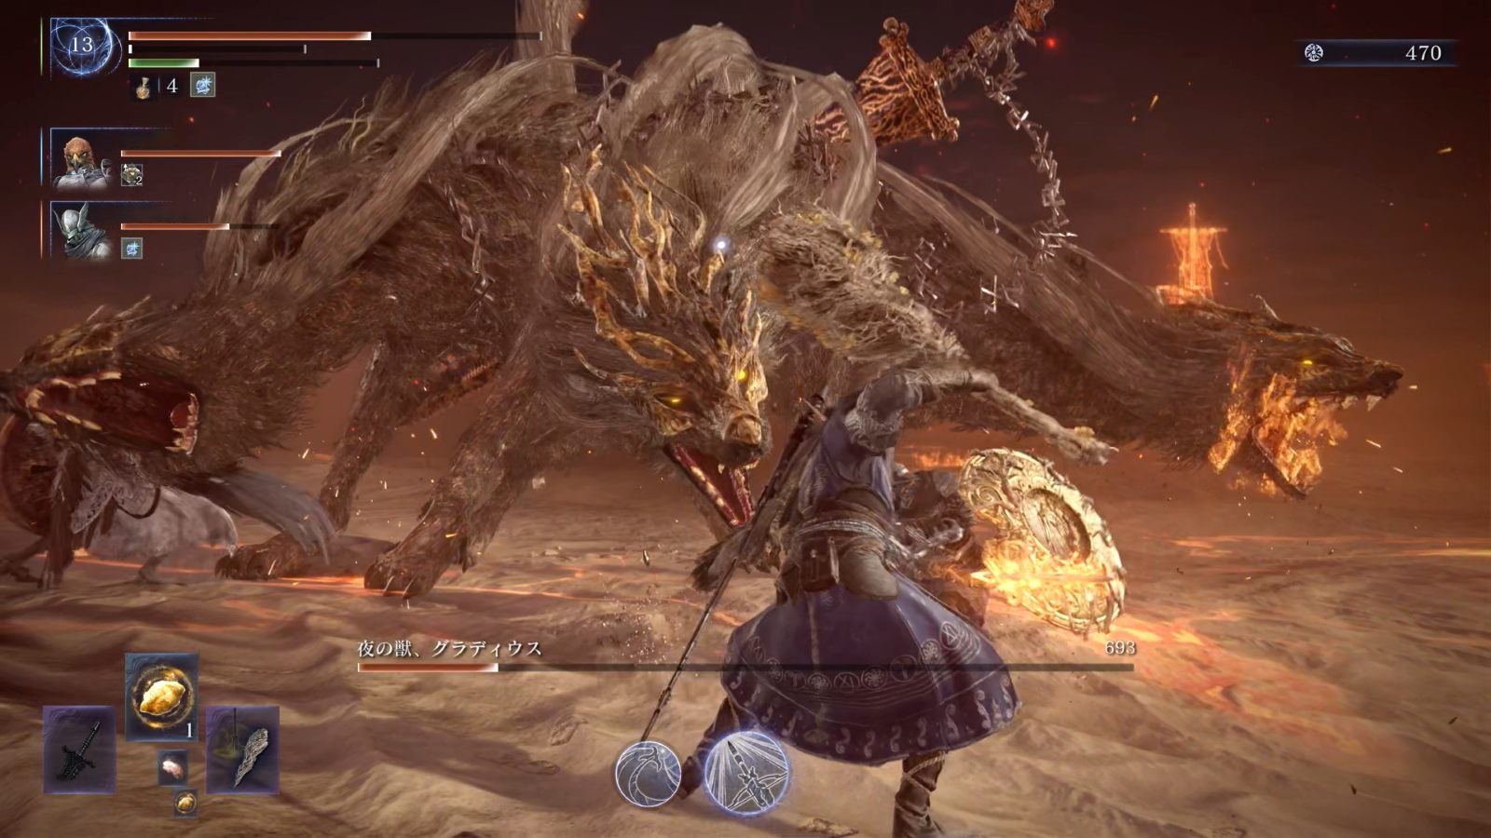
ShadowBringer
画像
ジャンル：ハックスラッシュ
内容
三つの装備で影の王を倒す
道中のショップやボス前のショップで武器やアクセサリーなど装備アイテムを購入できる
装備は所持できない

Slide 2
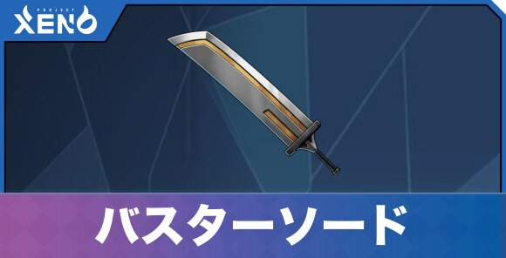



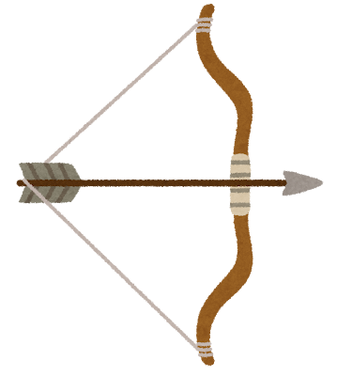
武器
攻撃力や攻撃範囲が変わる
大剣
剣より攻撃力が高い
振りが大きい
剣
上下左右の自分の周囲を攻撃
杖
遠距離範囲攻撃
弓
遠距離単体攻撃
杖より攻撃力が高い
アクセサリー
プレイヤーにバフ効果を
付与する
効果の例）
・攻撃力〇％UP ・通貨のドロップ増加
・HP〇％増加

Slide 3
コンセプト：いろんな方法で敵を倒そう！
プレイ人数：1人
ターゲット：ハクスラゲーが好きな人
(約5000万人)
Notes:
プレイヤーの動きー＞左右移動とジャンプ 攻撃とパリィ ステージー＞ボス部屋 ショップー＞装飾品
装飾品効果ー＞体力満タンの時に攻撃力アップ
ステージ(ショップ)ー＞ボスの前
ステージで通貨、ショップ、雑魚敵

